Slide 1
Einkaufen
Sarah hat eine sehr lange Einkaufsliste.
Ihr Freund Henning will wissen, wo sie alles kaufen will.

Slide 2
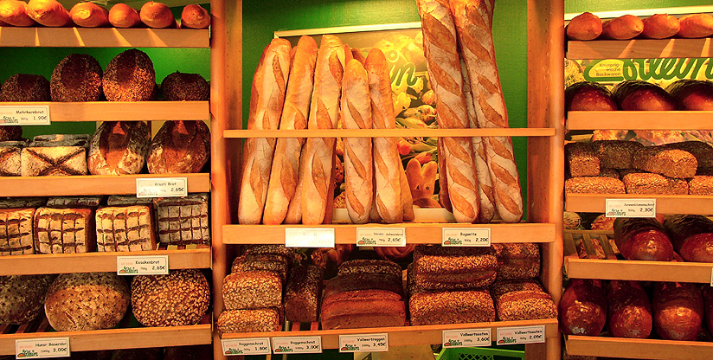
die Bäckerei
- Wohin gehst du, um das Brot zu kaufen?
- In die Bäckerei.
- Wo kaufst du das Brot?
- In der Bäckerei.

Slide 3
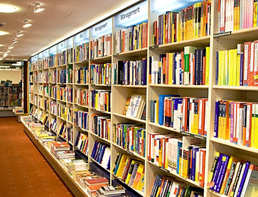
die Buchhandlung
- Wohin gehst du, um das Buch für deine
Mutter zu kaufen?
- In die Buchhandlung.
- Wo kaufst du das Buch?
- In der Buchhandlung.

Slide 4
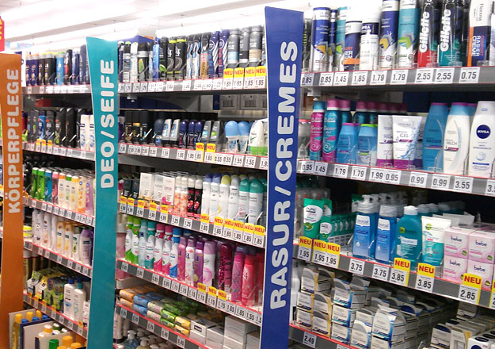
die Drogerie
- Wohin gehst du, um dein Shampoo zu
kaufen?
- In die Drogerie.
- Wo kaufst du das Shampoo?
- In der Drogerie.

Slide 5
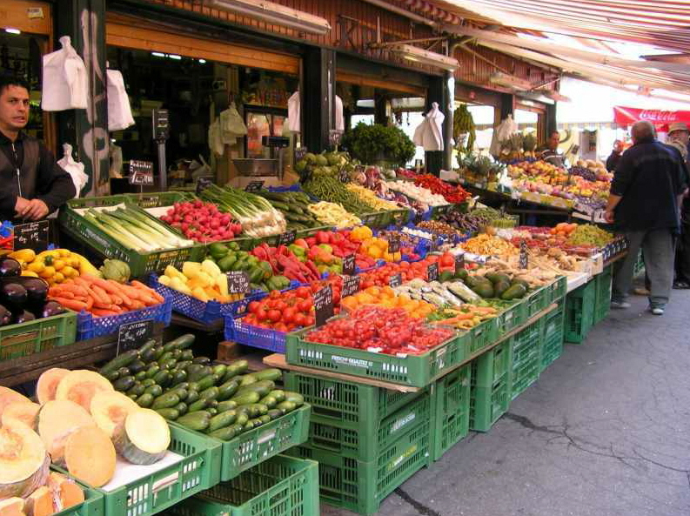
der
Markt
- Wohin gehst du, um das Obst zu kaufen?
- Auf den Markt.
- Wo kaufst du das Obst?
- Auf dem Markt.

Slide 6
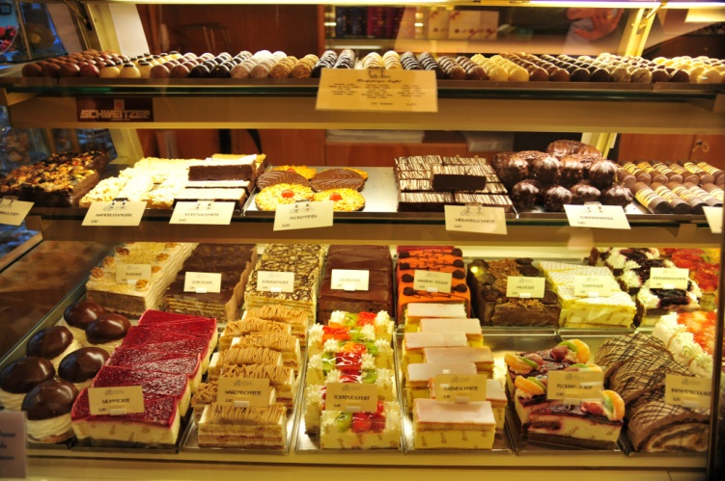
die Konditorei
- Wohin gehst du, um die Geburtstagstorte
zu kaufen?
- In die Konditorei.
- Wo kaufst du die Geburtstagstorte?
- In der Konditorei.

Slide 7
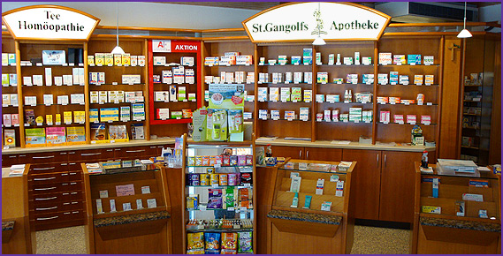
die Apotheke
- Wohin gehst du, um das Aspirin zu kaufen?
- In die Apotheke.
- Wo kaufst du das Aspirin?
- In der Apotheke.

Slide 8
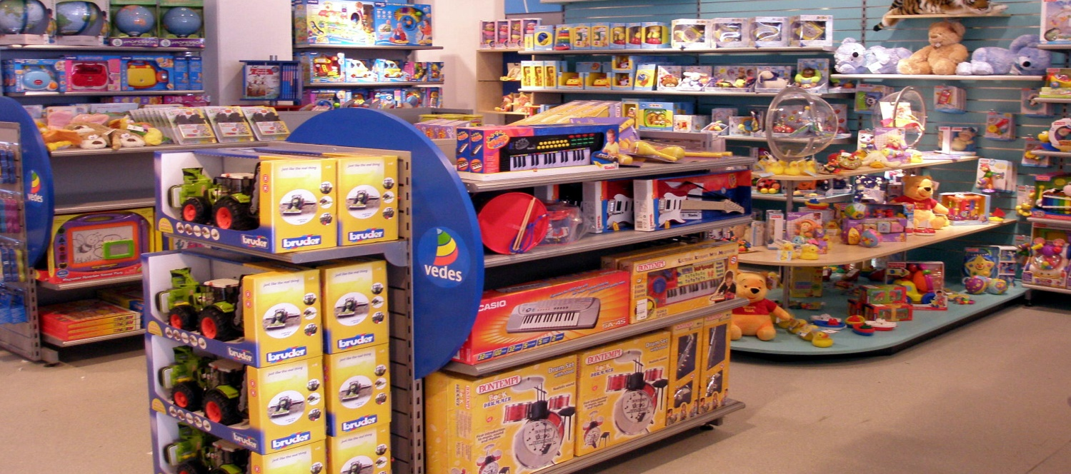
das Spielwarengeschäft
- Wohin gehst du, um die Legos für deinen
Bruder zu kaufen?
- In das (ins) Spielwarengeschäft.
- Wo kaufst du die Legos?
- In dem (im) Spielwarengeschäft.

Slide 9
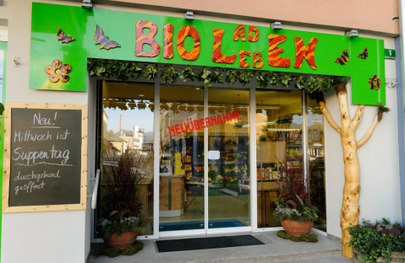
der Bioladen
- Wohin gehst du, um den Kräutertee zu
kaufen?
- In den Bioladen.
- Wo kaufst du den Kräutertee?
- In dem (im) Bioladen.

Slide 10
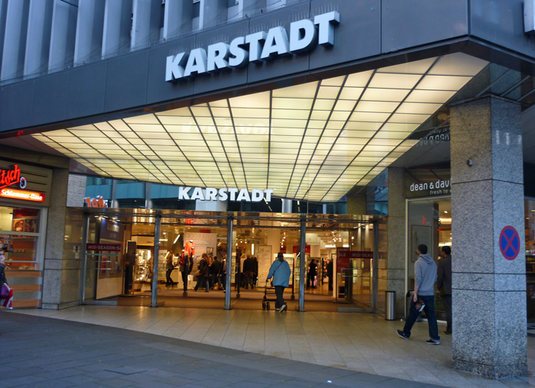
das
Kaufhaus
- Wohin gehst du, um die Kulis zu kaufen?
- In das (ins) Kaufhaus.
- Wo kaufst du die Kulis?
- In dem (im) Kaufhaus.

Slide 11
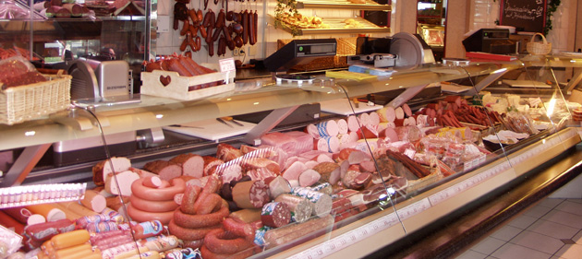
die
Metzgerei
- Wohin gehst du, um die Bratwürste
zu kaufen?
- In die Metzgerei.
- Wo kaufst du die Bratwürste?
- In der Metzgerei.

Slide 12
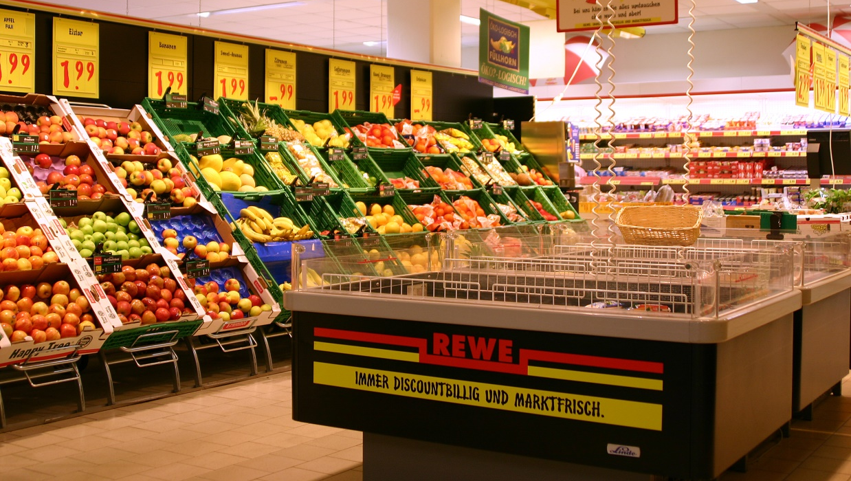
der Supermarkt
- Wohin gehst du, um den Kaffee zu kaufen?
- In den Supermarkt.
- Wo kaufst du den Kaffee?
- In dem (im) Supermarkt.

Slide 13
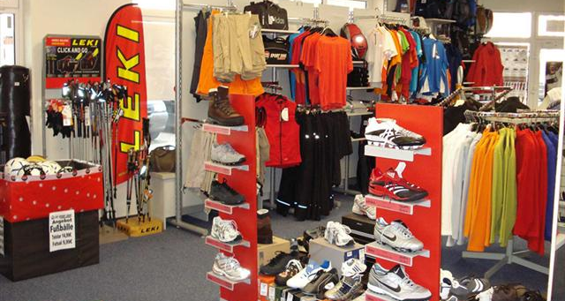
das Sportgeschäft
- Wohin gehst du, um meinen neuen
Fußball zu kaufen?
- In das (ins) Sportgeschäft.
- Wo kaufst du den Fußball?
- In dem (im) Sportgeschäft.

Slide 14
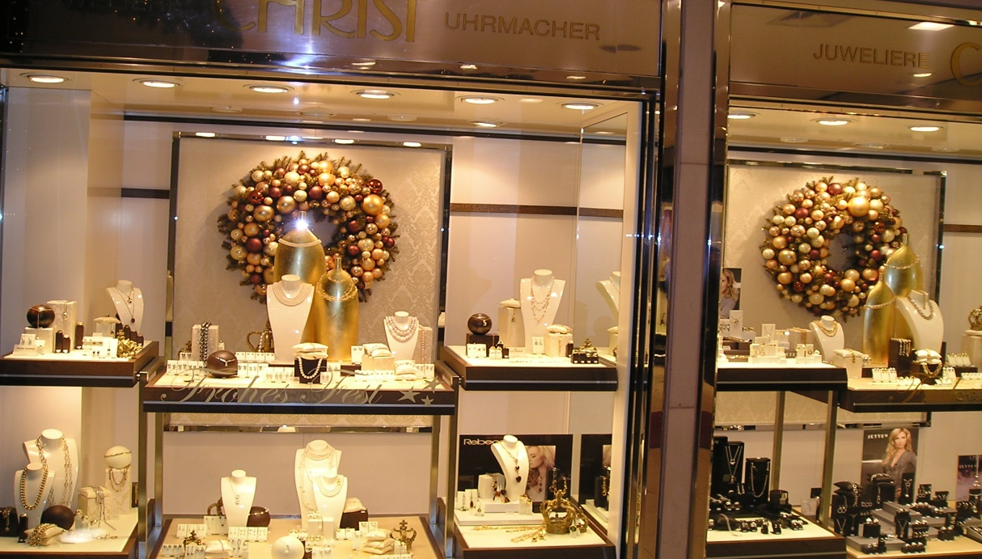
der Juwelier
- Und du, Henning? Wohin gehst du, um
meinen Verlobungsring zu kaufen?
- Zum Juwelier??
- Wo kaufst du meinen Verlobungsring?
- Beim Juwelier!!!

